Slide 1



Математика
МБОУ «Лицей № 6»
г.Северобайкальск
Учитель начальных классов
Трунёва Оксана Адамовна

Slide 2

32
24
28
36
48

Slide 3
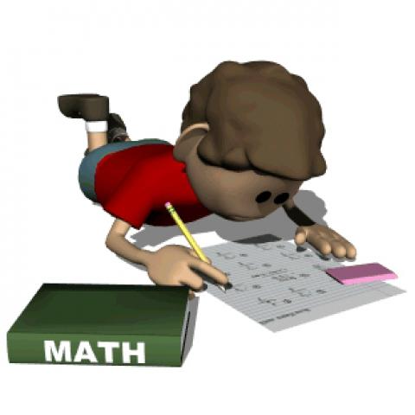
Умножение двузначного числа
на однозначное

Slide 4
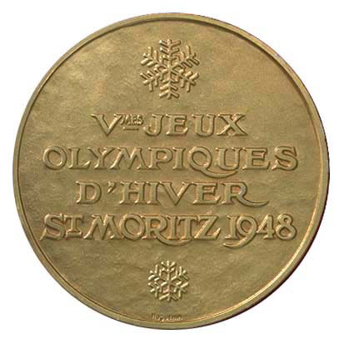

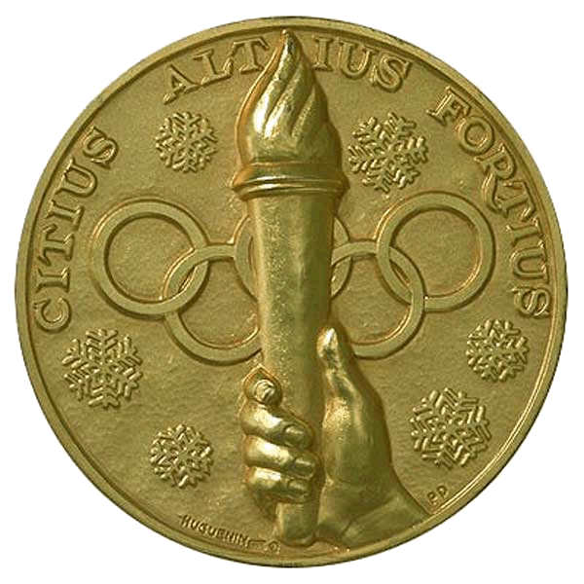
30 января
1948 год
В Швейцарии в городе Санкт-Морице

Slide 5
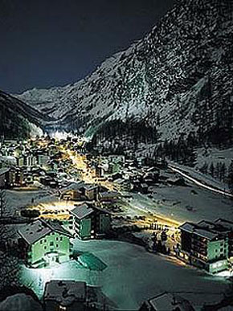
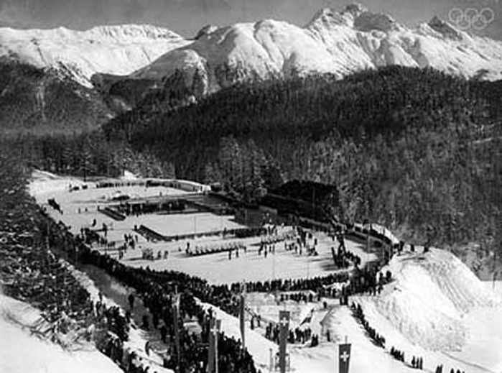
Санкт-Мориц

Slide 6
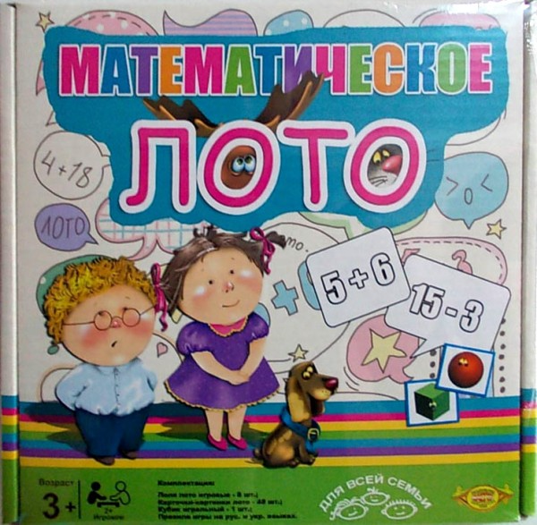

Slide 7
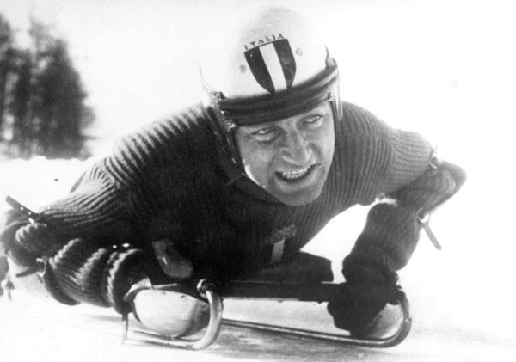
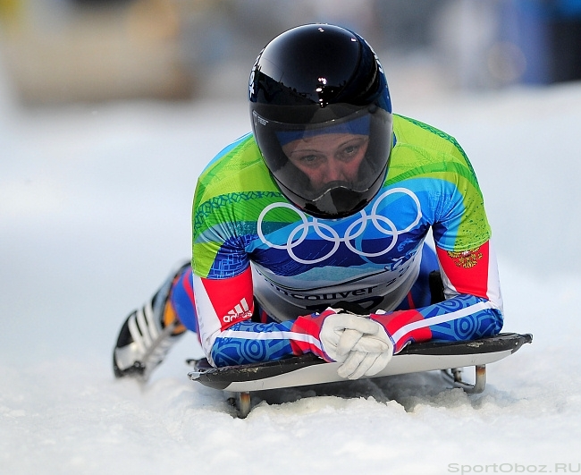
80 | 63 | 50 | 45 | 35 | 24 | 12 | 8
с | к | е | л | е | т | о | н
8 | 35 | 12 | 80 | 45 | 24 | 63 | 50
н | е | о | с | л | т | к | е

Slide 8
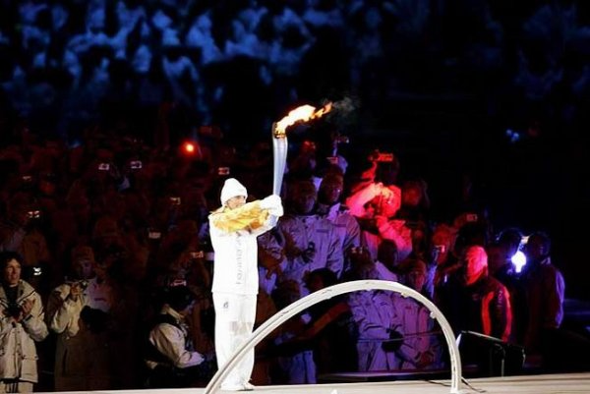

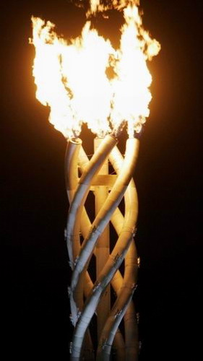

Талисман олимпиады

Slide 9
8 · 3 + 7 · 3 = ( 8 + 7) · 3
6 · 8 + 4 · 8 = 10 · 8
17 · 5 + 3 · 5 = ( 17 + 3) · 5

Slide 10

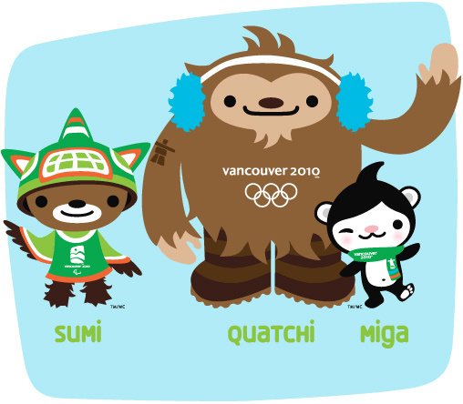
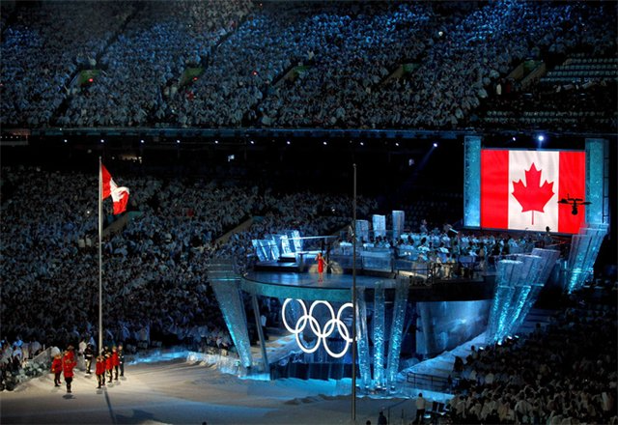
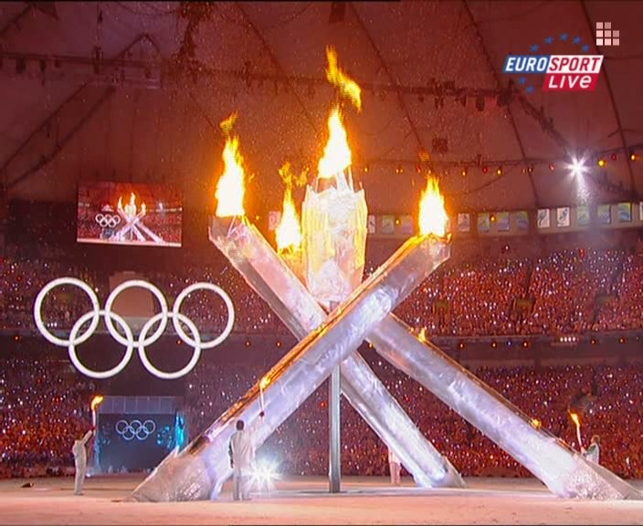
2010 год

Slide 11

с.9 № 2

Slide 12
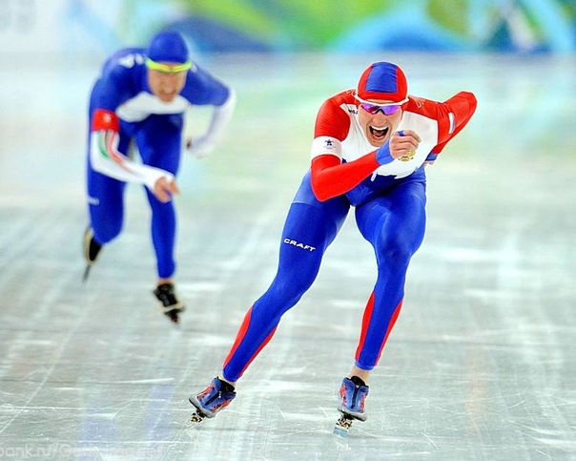
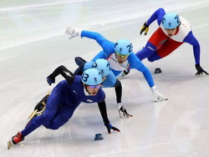
Шорт-трек
Конькобежный спорт

Slide 13
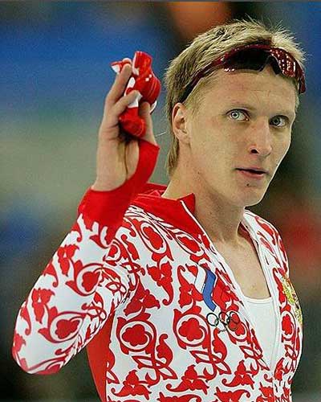
Иван Скобрев (конькобежный спорт, 5000 м, 10000м )
2 бронзы

Slide 14
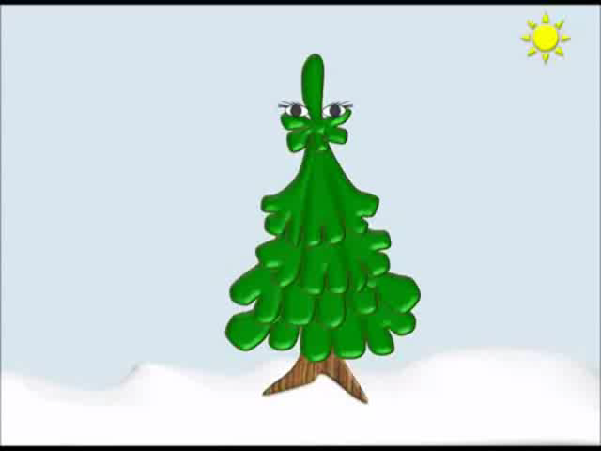

Slide 15
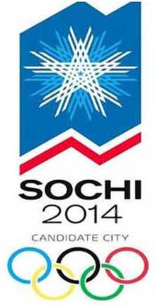


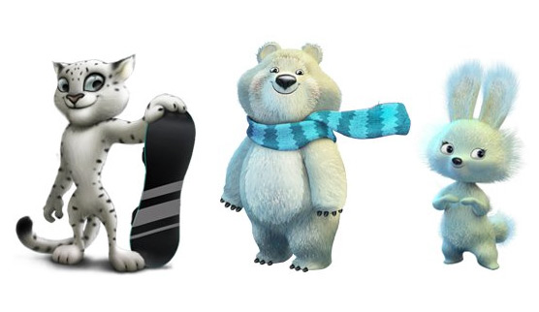

Slide 16

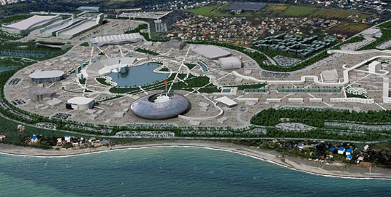

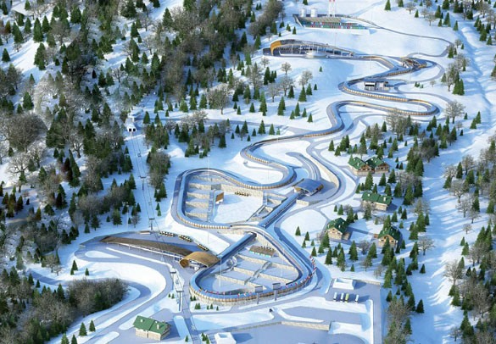
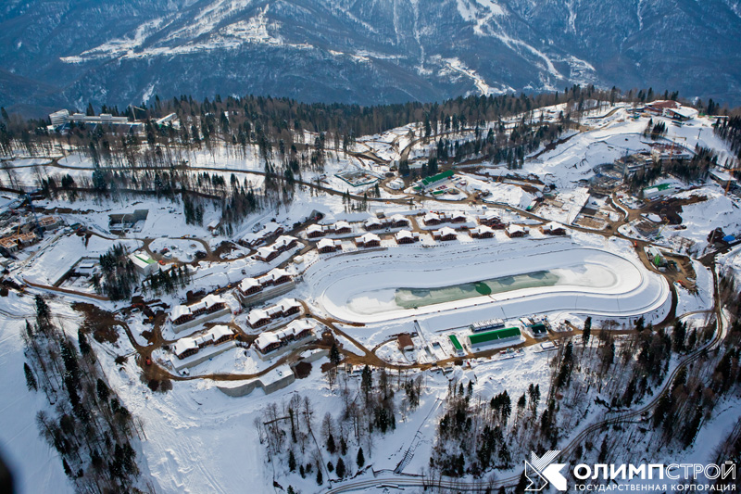

Slide 17
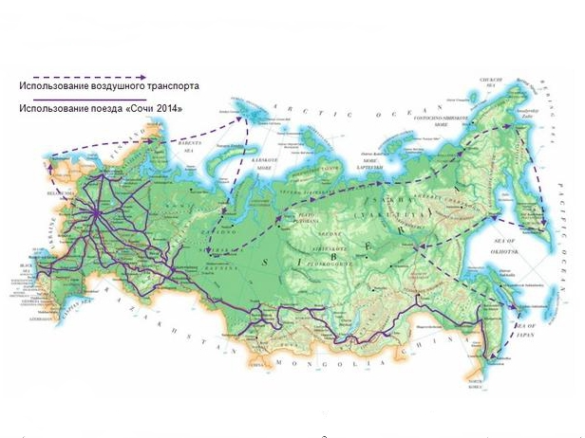


Slide 18
Дополните одну из фраз
Я постараюсь…
Я понял, что…
Мне было интересно…
У меня получилось…
Мне было трудно…

Slide 19
Используемые интернет – ресурсы:
http://www.zateevo.ru/?section=page&alias=Vankuver2010_Obzor
http://sterlegrad.ru/2012/10/2…
http://glistof.net/publ/intere…
http://www.archalliance.ru/soc…
http://www.rusnovosti.ru/japan…
http://marketing.by/main/marke…
http://zhzh.info/news/2010-02-…
http://www.dayoflife.ru/sed/?c…
http://hrenoblog.ru/tag/sochi-…
http://www.webpark.ru/comment/…
http://ziza.ziza.ru/
http://nagrada-info.narod.ru/1…
http://www.olympic-history.ru/…
http://1den.ru/my/zaartix/page…
http://b3td.narod2.ru/shabloni_dlya_prezentatsii/
http://metodsovet.su/load/nach_matem/razr_urokov/konspekt_uroka_matematiki

